Slide 1
BESIII CGEM microTPC calibration
姜地，袁昊，袁野
2025年7月3日 湖南湘潭

Slide 2
背景介绍：
CGEM简介；
microTPC简介；
microTPC时间刻度：
刻度流程
时幅关系；
电子学计时起点；
信号传输时间；
迭代刻度：
事例挑选；
迭代方法及结果；
残差分布；
细时间刻度研究；
总结

Slide 3
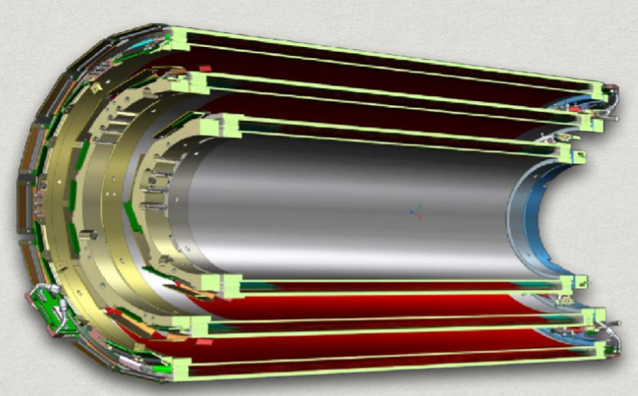
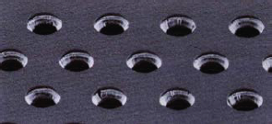
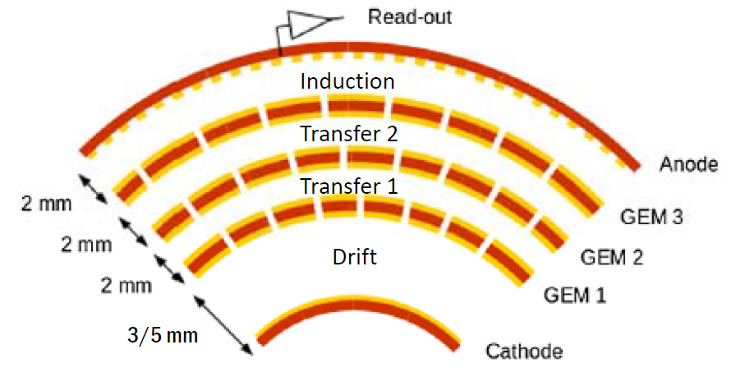
CGEM简介
CGEM(Cylindrical Gas Electron Multiplier)是BESIII的一个子探测器，是粒子穿过的第一个探测器。它包含三层；
每层GEM膜上有微孔，微孔两侧加高压，用于电子倍增放大；
第三层
第二层
70μm
140μm
第一层
放大后的电流信号由阳极读出条收集，得到电荷和时间两种信号。阳极读出条有两种方向，分别成为x-strip和v-strip。
每层又由三层圆柱形的GEM膜(Gas Electron Multiplier)组成；
x-strip
v-strip

Slide 4
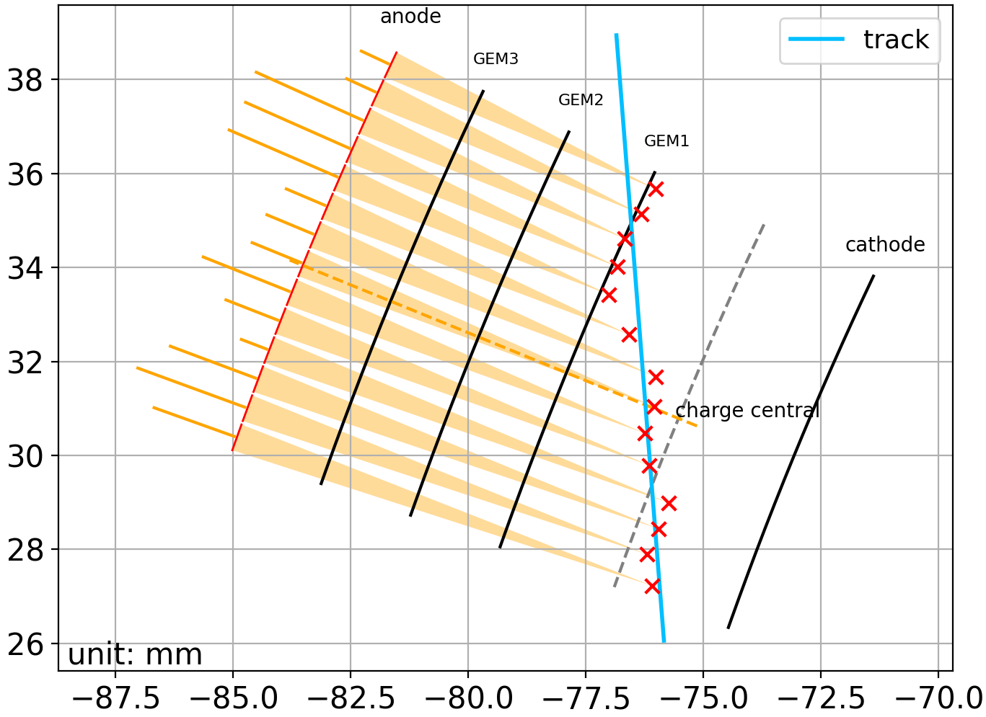
microTPC简介——微时间投影室(micro-time projection chamber)
读出条上的沉积电荷
带电粒子穿过漂移区留下初级电离电子；
初级电离电子漂移倍增；
阳极读出条上得到初级电离电子的时间信号和电离能量损失。
电离能量损失用于电荷重心 (Charge Centroid，简称CC)法重建；
时间信号用于microTPC重建。
漂移距离

Slide 5
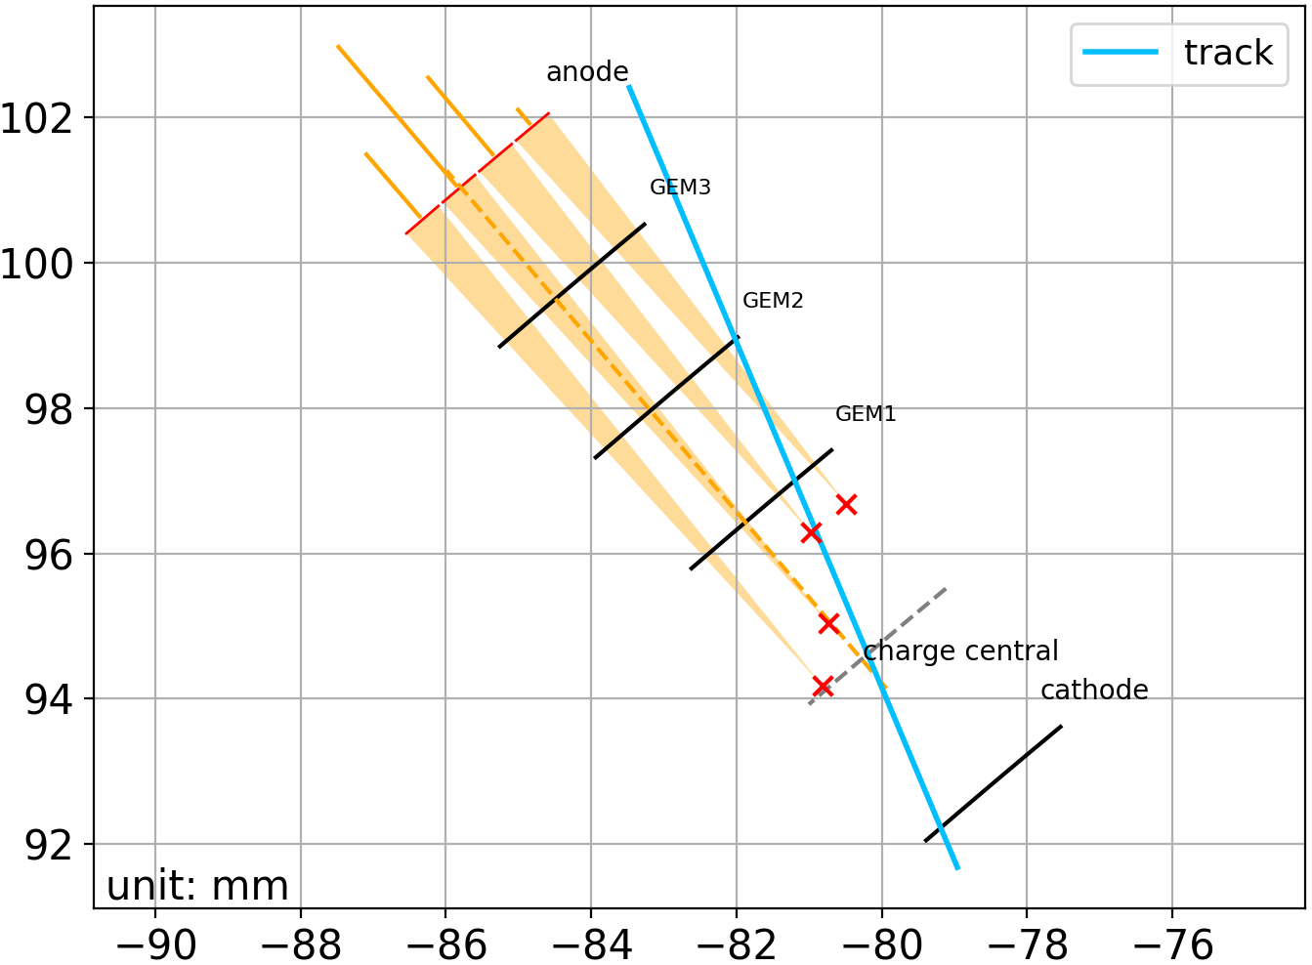
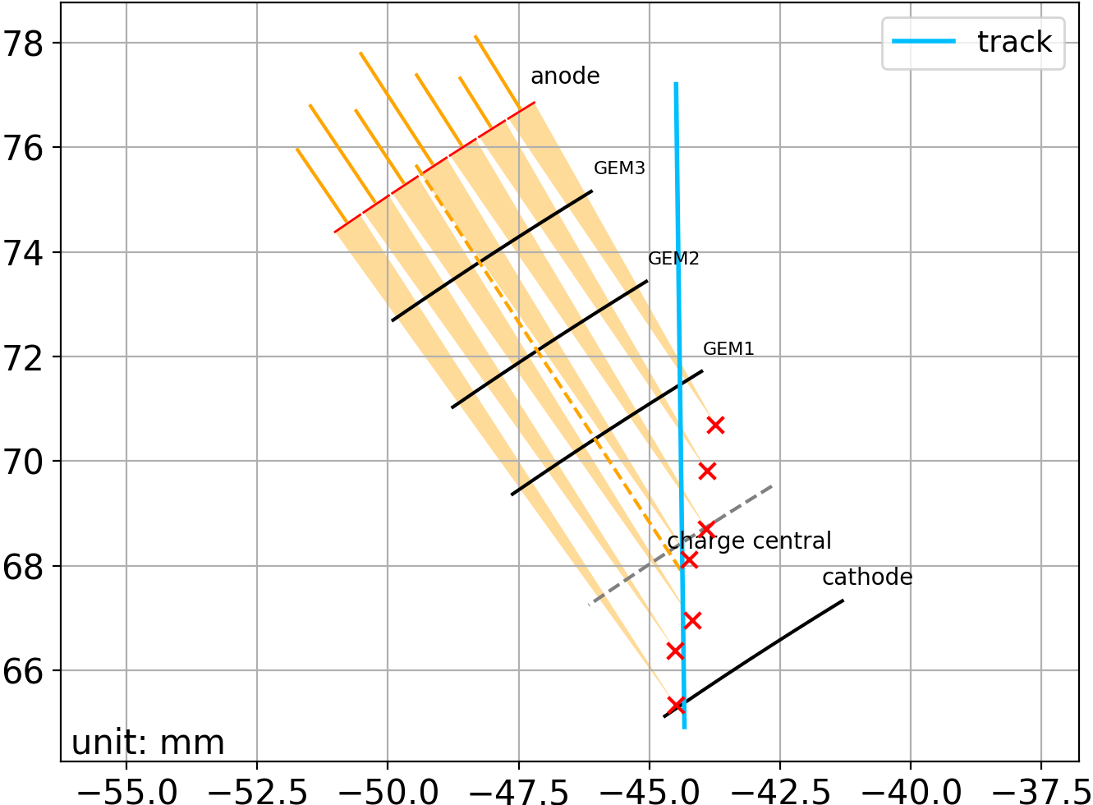
microTPC简介
适用于CC法的情况(1)：径向附近入射，电荷沉积类似正态分布。
适用于microTPC方法的情况(2)：非径向附近入射，初级电离数量较多。
CC法：读出条位置在沉积电荷加权下的平均位置作为该簇团的中心;
microTPC方法：根据束流测试结果，假设漂移速度恒定。由漂移时间得出漂移距离；再由漂移距离得出电离位置。直线拟合漂移区(drift)的电离位置得到径迹段，径迹段与漂移区中面的交点作为该簇团的中心。
簇团中心位置=α·CC+β· microTPC
簇团中心位置用于重建带电粒子螺旋线径迹。
microTPC的关键：高精度的时间信号。
时间信号=电子学计时起点+时幅关系+信号传输时间+漂移时间+带电粒子飞行时间+随机噪声。
(1)
(2)

Slide 6
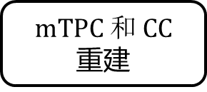

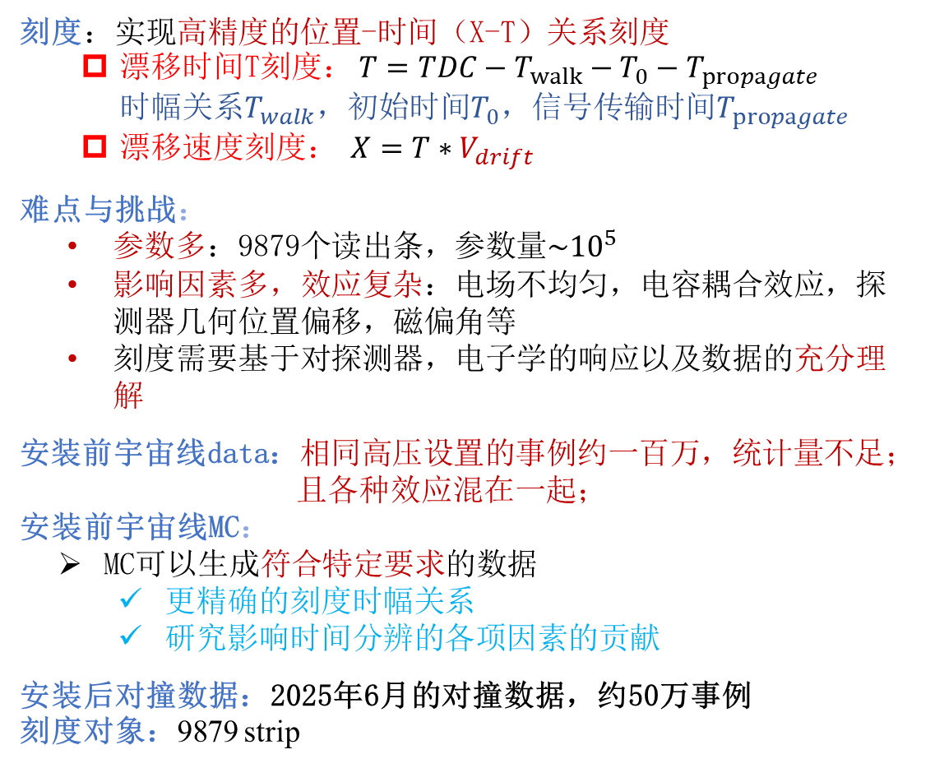

刻度流程
刻度：实现高精度的位置-时间（X-T）关系刻度
  漂移时间T刻度： $T=TDC−T_{walk}−T_{0}−T_{propagate}$
  时幅关系$T_{walk}$，初始时间$T_{0}$，信号传输时间$T_{propagate}$
  漂移速度刻度： $X=T∗V_{drift}$
难点与挑战：
参数多：9879个读出条，参数量${\sim 10}^{5}$
影响因素多，效应复杂：电场不均匀，电容耦合效应，探测器几何位置偏移，磁偏角等
刻度需要基于对探测器，电子学的响应以及数据的充分理解
安装前宇宙线data：相同高压设置的事例约一百万，统计量不足；
且各种效应混在一起；
安装前宇宙线MC：
MC可以生成符合特定要求的数据
更精确的刻度时幅关系
研究影响时间分辨的各项因素的贡献
安装后对撞数据：2025年6月的对撞数据，约50万事例
刻度对象：9879 strip
Process
时幅关系
（宇宙线MC）
迭代
初始时间
修正漂移速度
信号传输时间
修正漂移时间
$漂移$速度
$$mTPC 和 CC$$
重建
$$X−T关系$$
迭代

Slide 7
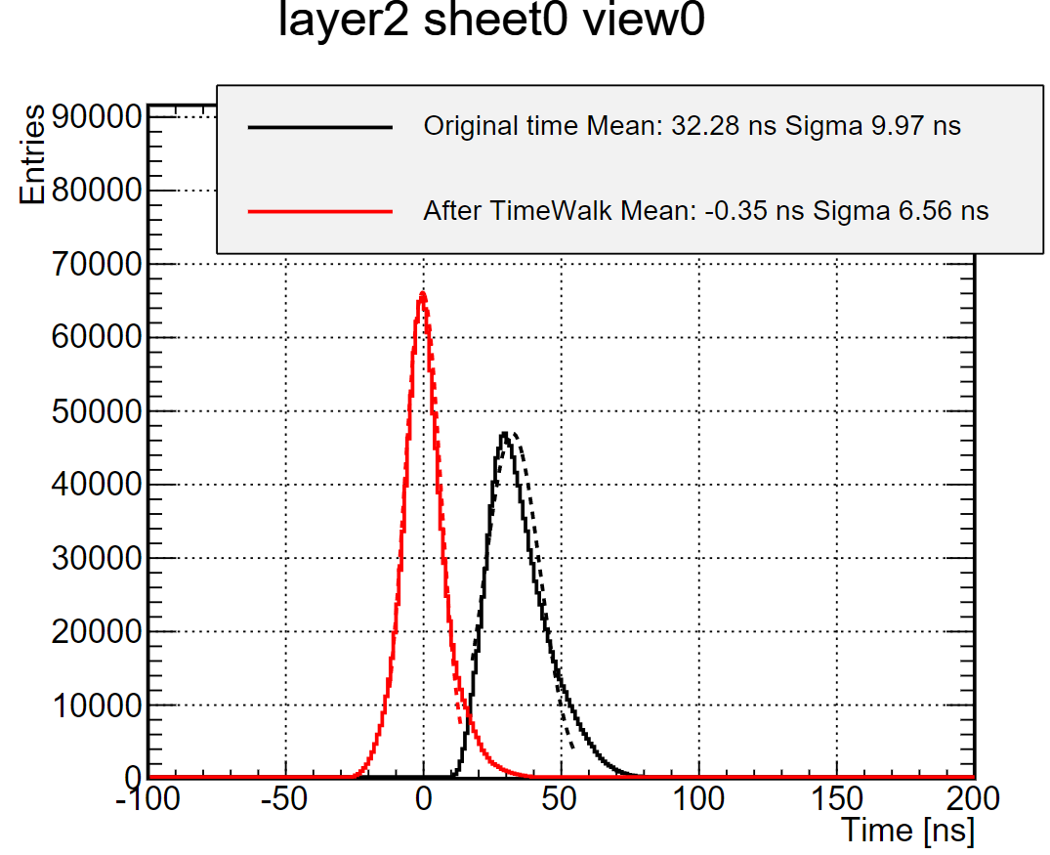
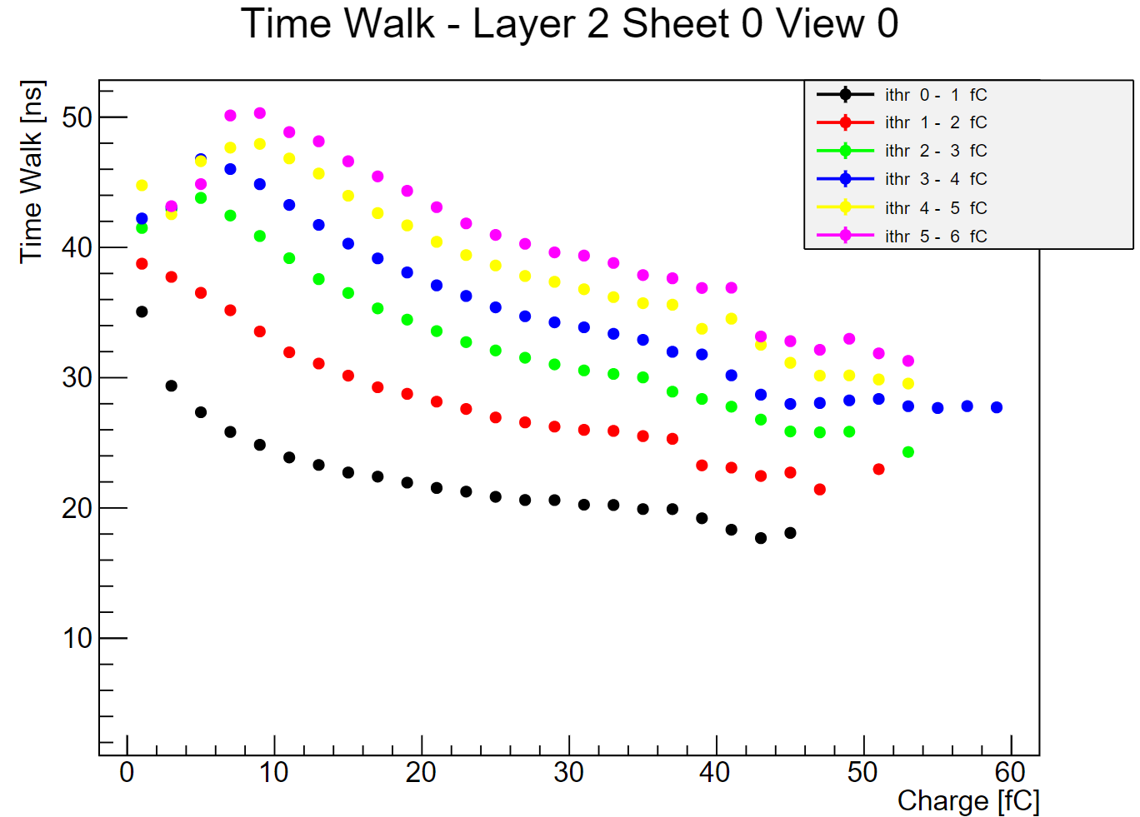
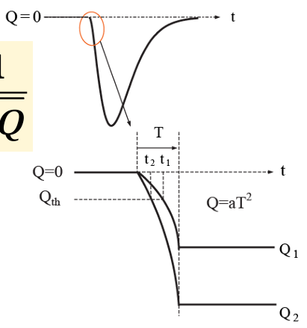
时幅关系
时幅关系: 不同信号幅度引起的过阈时间涨落
MC应用结果
MC时幅关系刻度结果
T-Q 关系
使用宇宙线MC:
消除其他来源的时间涨落
固定漂移区内的初始电离位置
Q，T的阈值和波形来自data
利用MC得到初始刻度结果，为其余刻度项提供基础
刻度之后，时间分辨显著改善~30%
高阈值下，低电荷时时幅关系不显著(研究)
data统计量一旦充分，将会用于继续刻度

Slide 8
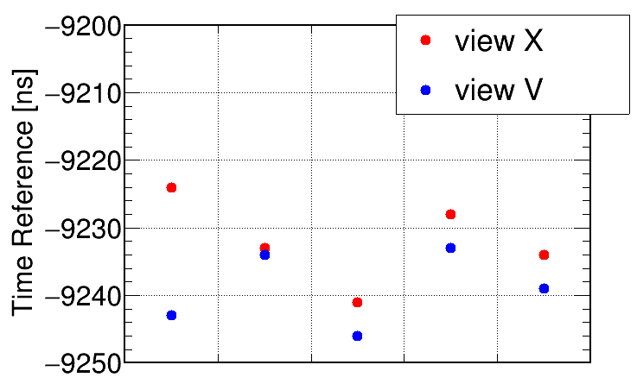
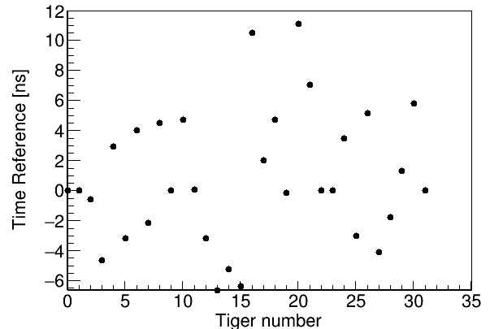
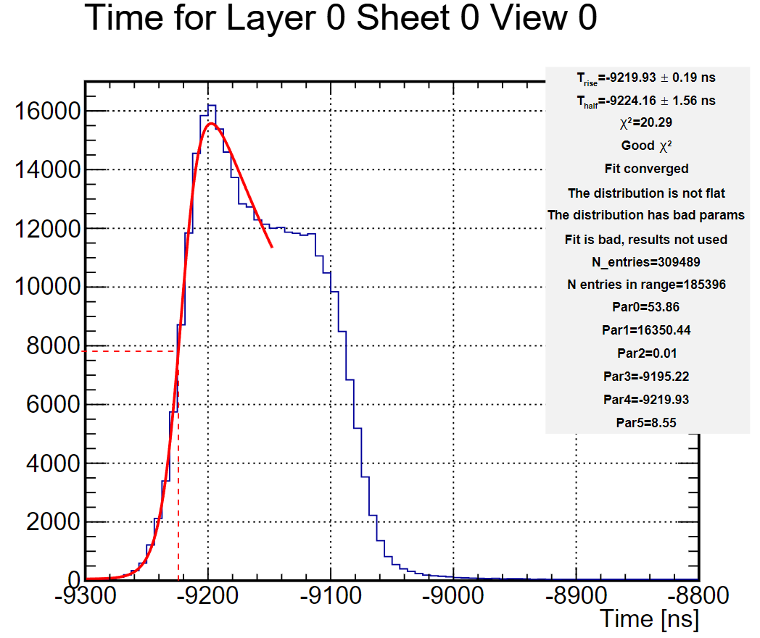
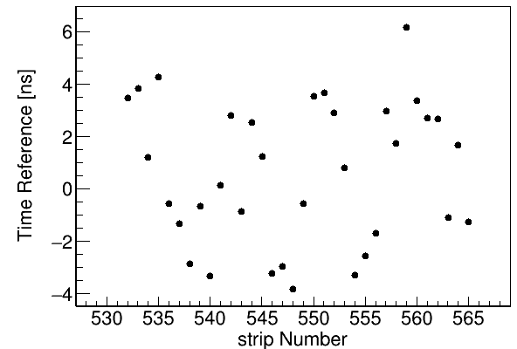
电子学计时起点
每一路读出电子学的元件参数、线缆长度等都略有不同，导致每路电子学的响应时间不同。
数据挑选：
宇宙线 data (CC 重建)
入射角: 20-40°
Sheet 级刻度结果
Tiger 级刻度结果
Layer0 Layer1 Layer1 Layer2 Layer2
Sheet0 Sheet0 Sheet1 Sheet0 Sheet1
Strip 级刻度结果
最终起始时间的刻度结果是三个值相加: layer, sheet, strip
不同电子学读出通道的起始时间确实有差异，但大约在10ns以内

Slide 9
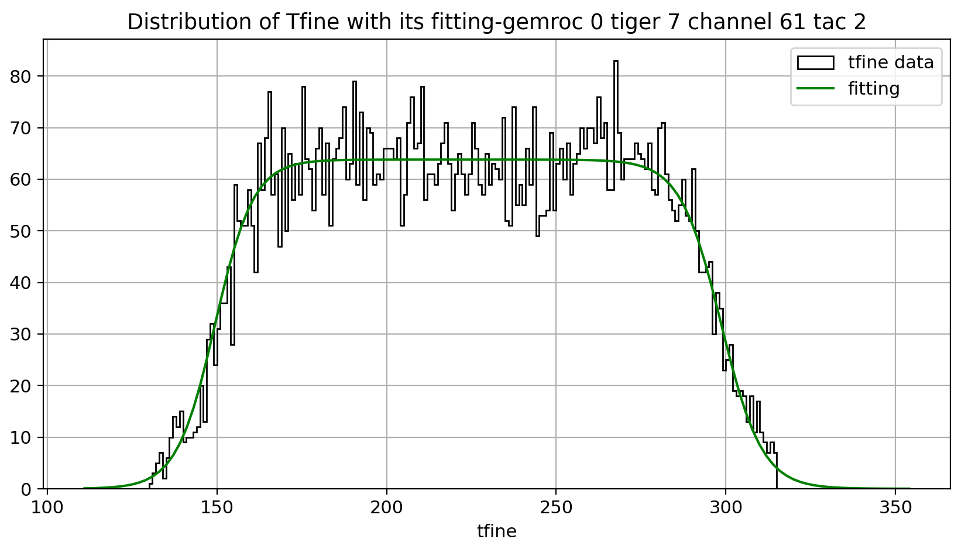
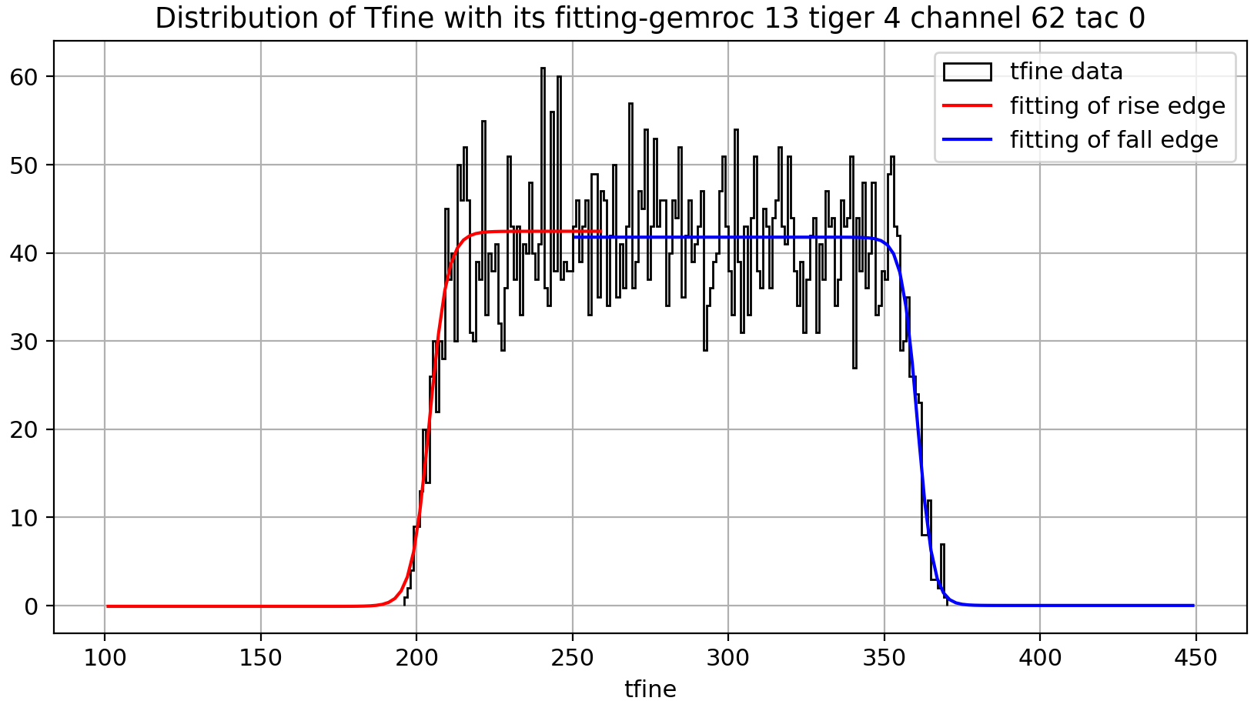
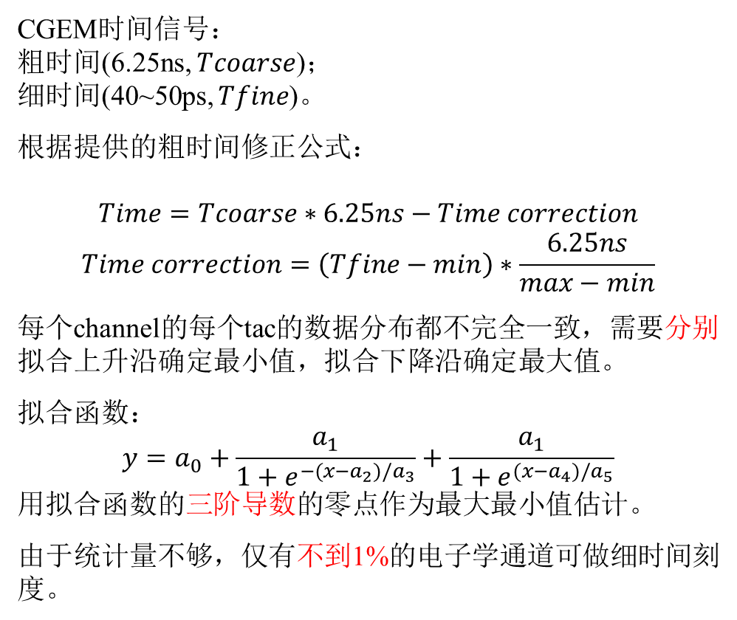
CGEM细时间刻度研究
CGEM时间信号：
粗时间(6.25ns, $Tcoarse$)；
细时间(40~50ps, $Tfine$)。
根据提供的粗时间修正公式：
$$Time=Tcoarse∗6.25ns−Time correction$$
$$Time correction=\left(Tfine−min\right)∗\frac{6.25ns}{max−min}$$
每个channel的每个tac的数据分布都不完全一致，需要分别拟合上升沿确定最小值，拟合下降沿确定最大值。
拟合函数：
$$y=a_{0}+\frac{a_{1}}{1+e^{−(x−a_{2})/a_{3}}}+\frac{a_{1}}{1+e^{(x−a_{4})/a_{5}}}$$
用拟合函数的三阶导数的零点作为最大最小值估计。
由于统计量不够，仅有不到1%的电子学通道可做细时间刻度。

Slide 10
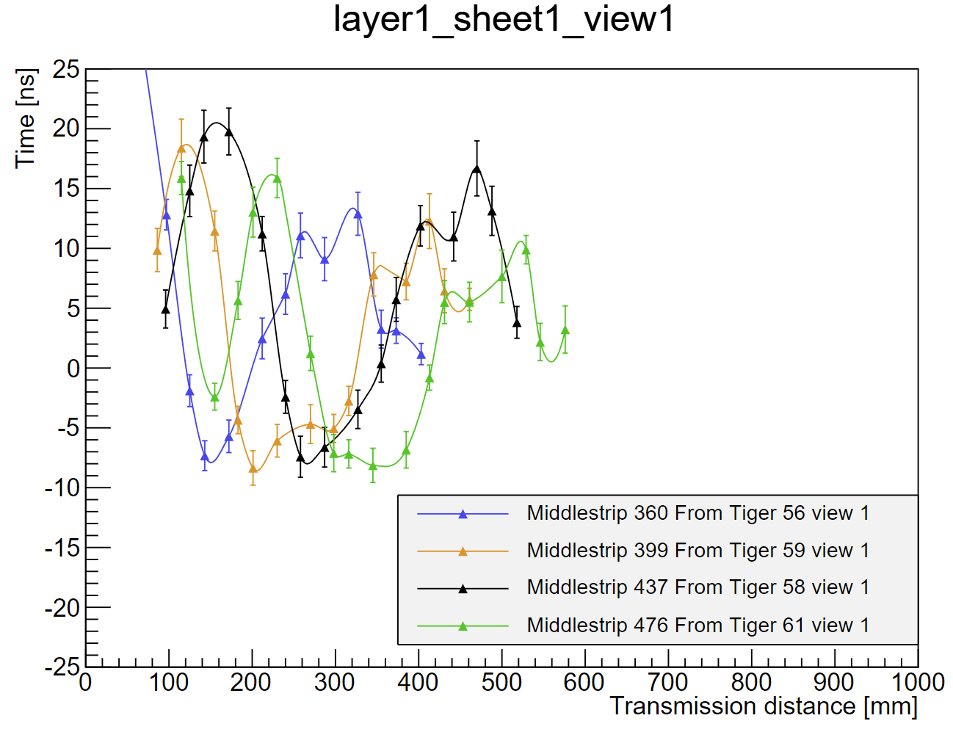
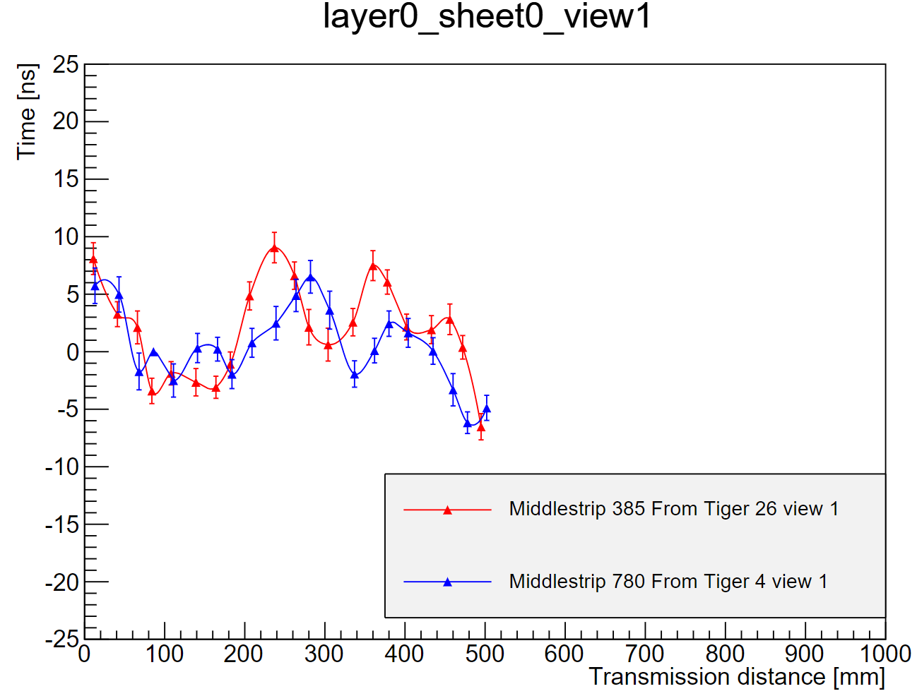
信号传输时间
信号击中读出条的某个位置产生信号，信号到达读出电子学所需的时间。
信号传输时间(O(10)ns)：
传输时间随传输距离是振荡的(1)；
相邻tiger的波形之间有50mm的相位差；
空间上对称的两个tiger的波形是相似的(2)；
可能与电子学特征有关(电容或者电子学噪声)。
信号传输距离
read-out
传输时间随距离的变化波形(1)
传输时间随距离的变化波形(2)

Slide 11
迭代刻度
分辨率不理想：
时间分辨率20ns~40ns；
空间分辨率约1mm。
时间信号成分复杂：
时幅关系、电子学计时起点、电子学阈值晃动、固定时间延迟取电荷信号等。
正在深入研究时间刻度和电子学读出方式。
当前选用固定阈值30mV的模拟宇宙线事例做初步研究。

Slide 12
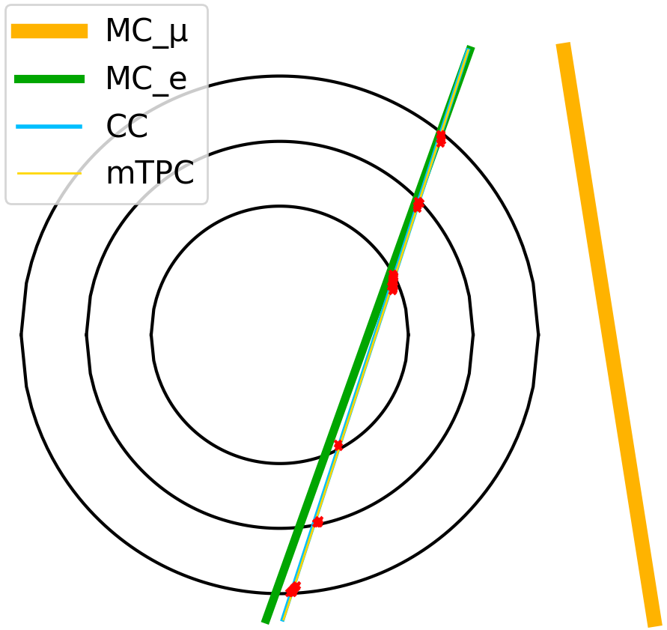
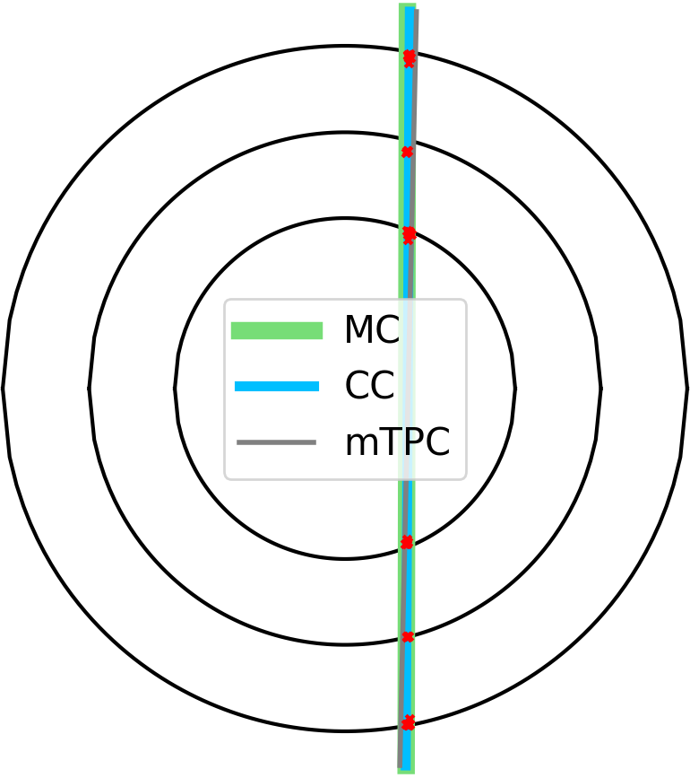
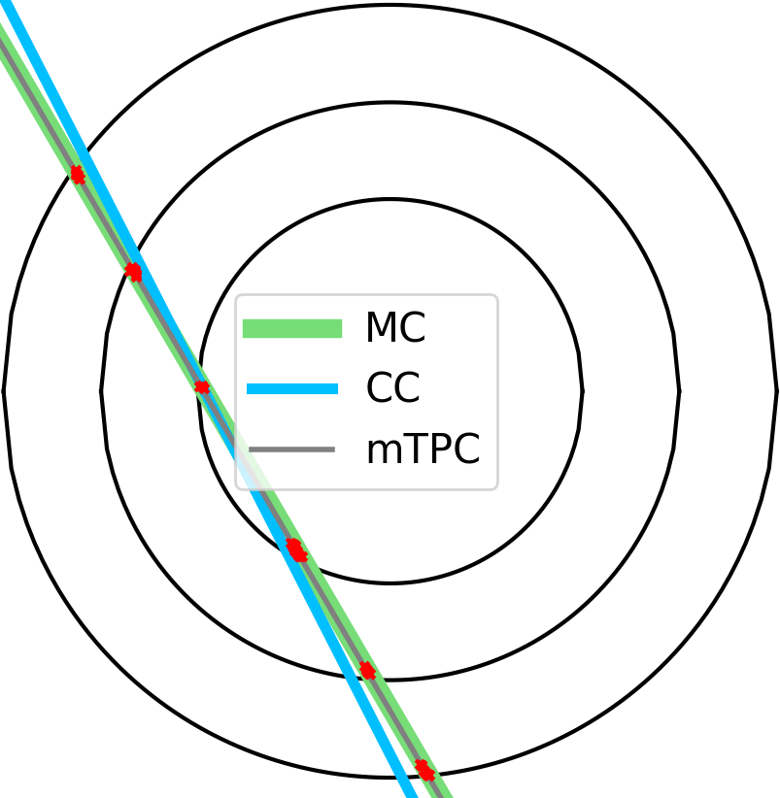
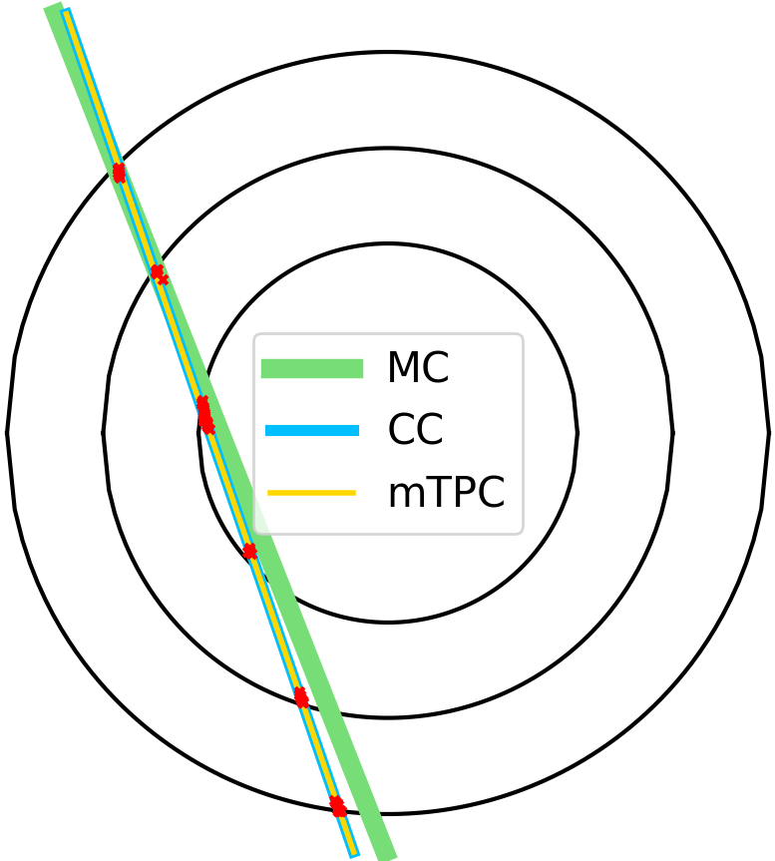
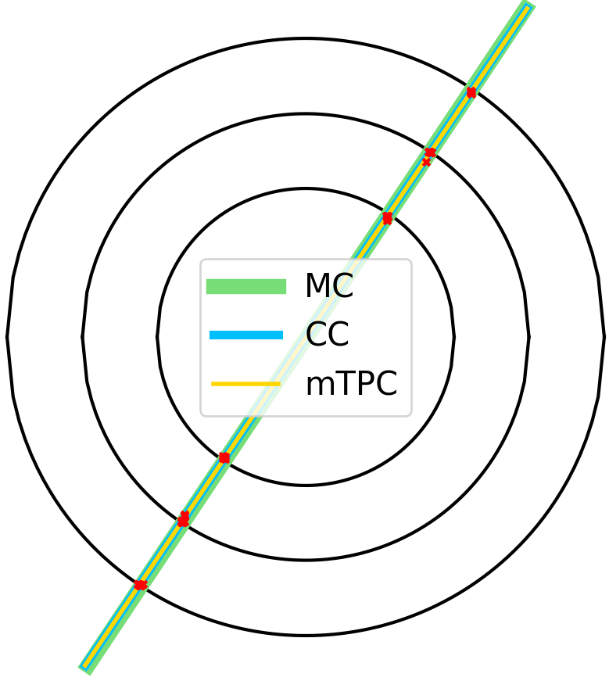
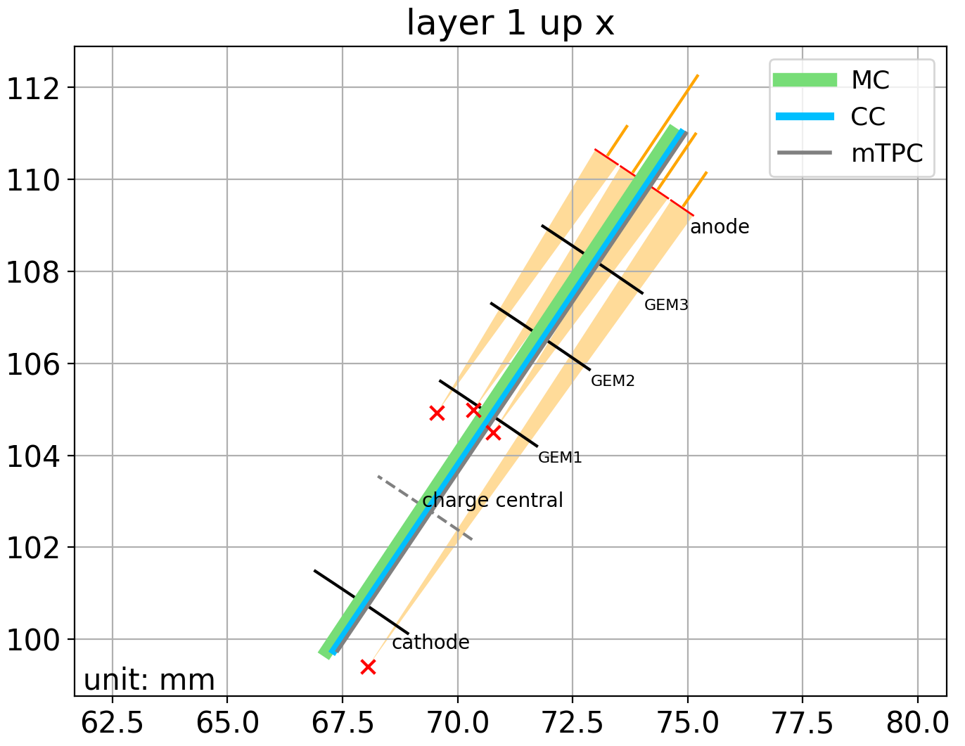
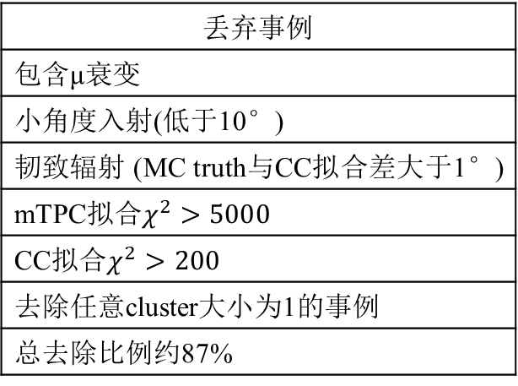

迭代刻度的事例挑选
丢弃事例
包含μ衰变
小角度入射(低于10°)
韧致辐射 (MC truth与CC拟合差大于1°)
mTPC拟合$χ^{2}>5000$
CC拟合$χ^{2}>200$
去除任意cluster大小为1的事例
总去除比例约87%
$$μ^{+}→e^{+}+ν_{e}+{\overline{ν}}_{μ}$$
大致沿半径方向入射

Slide 13
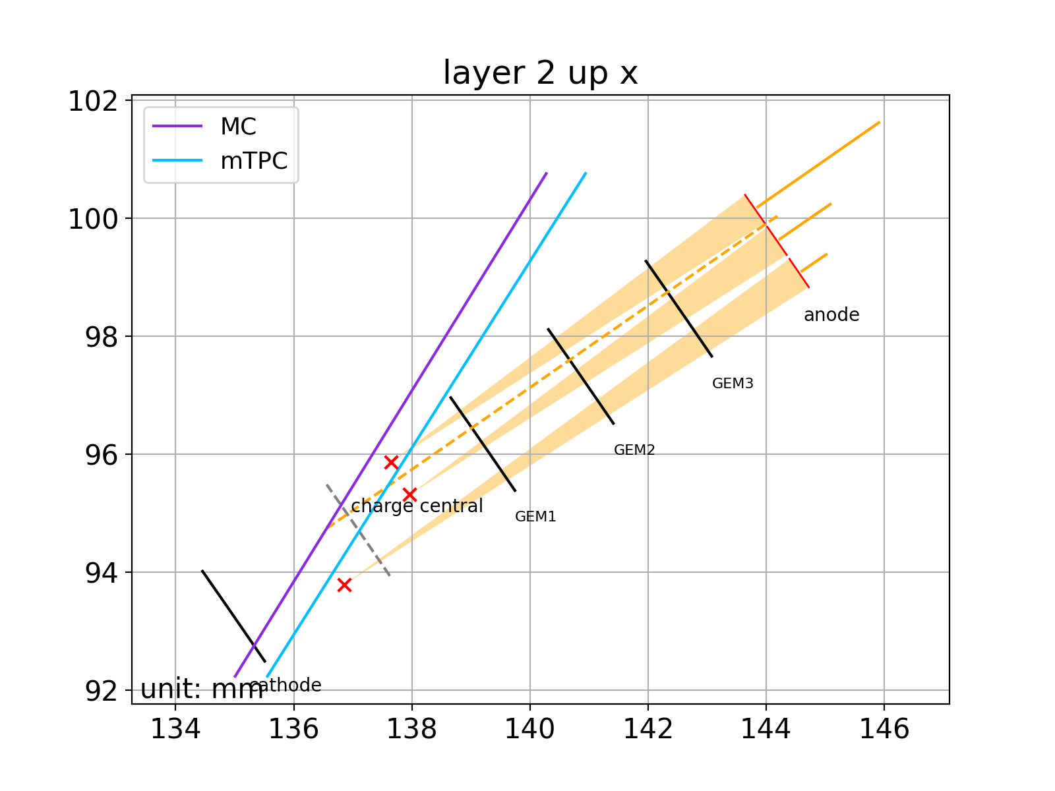
残差定义
簇团残差
漂移距离残差

Slide 14
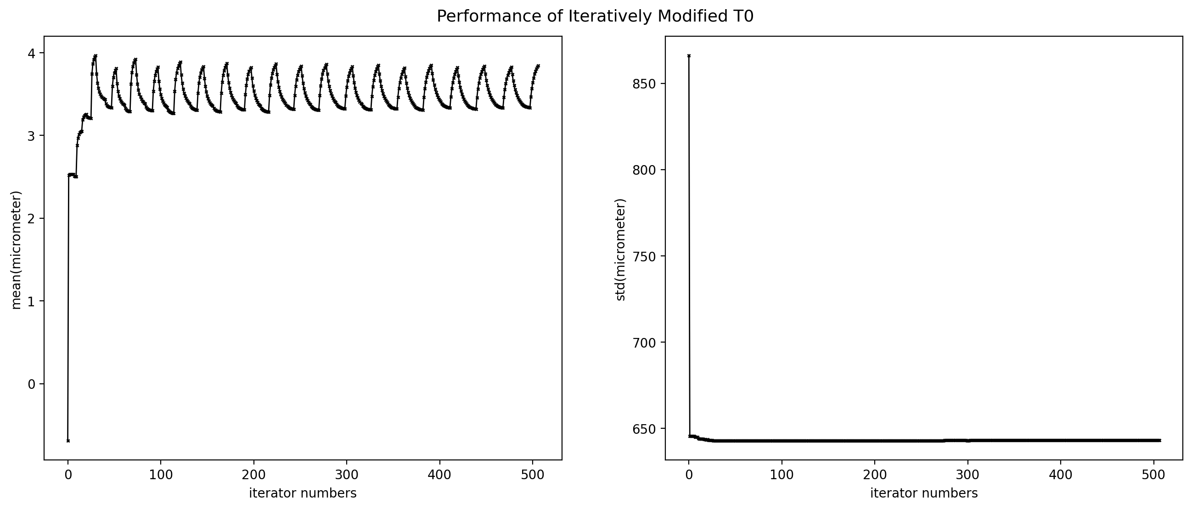
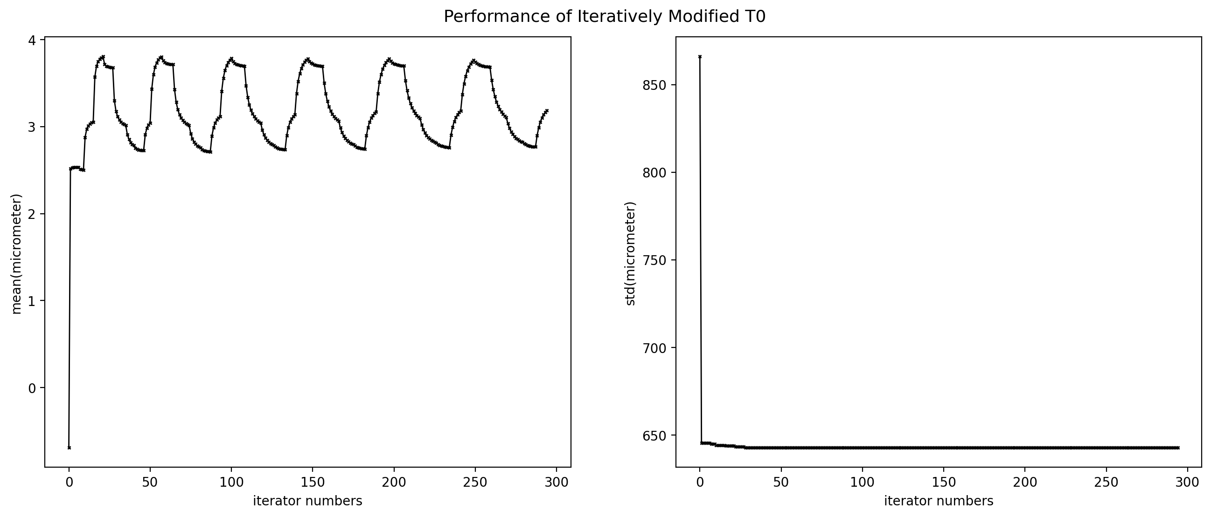
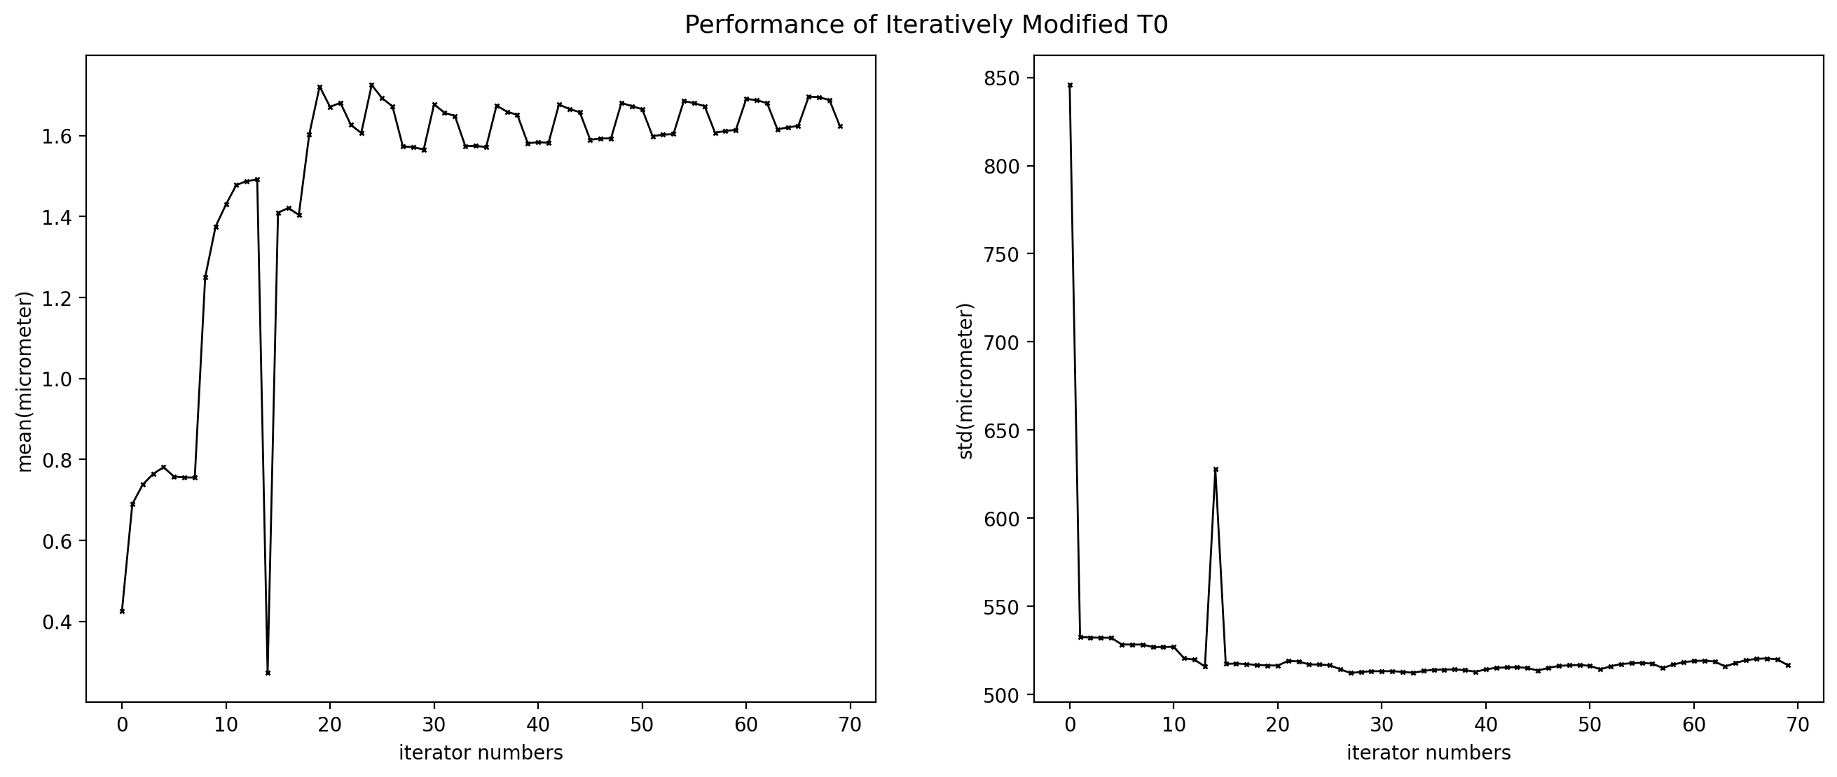
迭代方法：
第一轮用CC法的拟合结果计算漂移距离残差，修正漂移起始时间；
用修正后漂移起始时间，基于microTPC法拟合宇宙线参数；
计算漂移距离残差；
独立计算每根strip残差的均值；
结合漂移速度，计算漂移起始时间修正量；
再用新的漂移起始时间，基于microTPC法拟合宇宙线参数；
重复上述过程。
迭代调参：
挑选所有漂移距离残差小于正负5毫米、2.5毫米和1.5毫米的事例。
不同的层循环顺序：从内到外；从上到下。
修改步长递减：修改量随迭代次数递减；修改量与随迭代次数的平方根成反比。
结果：
各种方式的迭代结果大同小异，20次迭代后开始震荡。残差中心值和rφ向分辨率始终无法取得突破。
震荡是由于挨个sheet循环修改导致的。

Slide 15
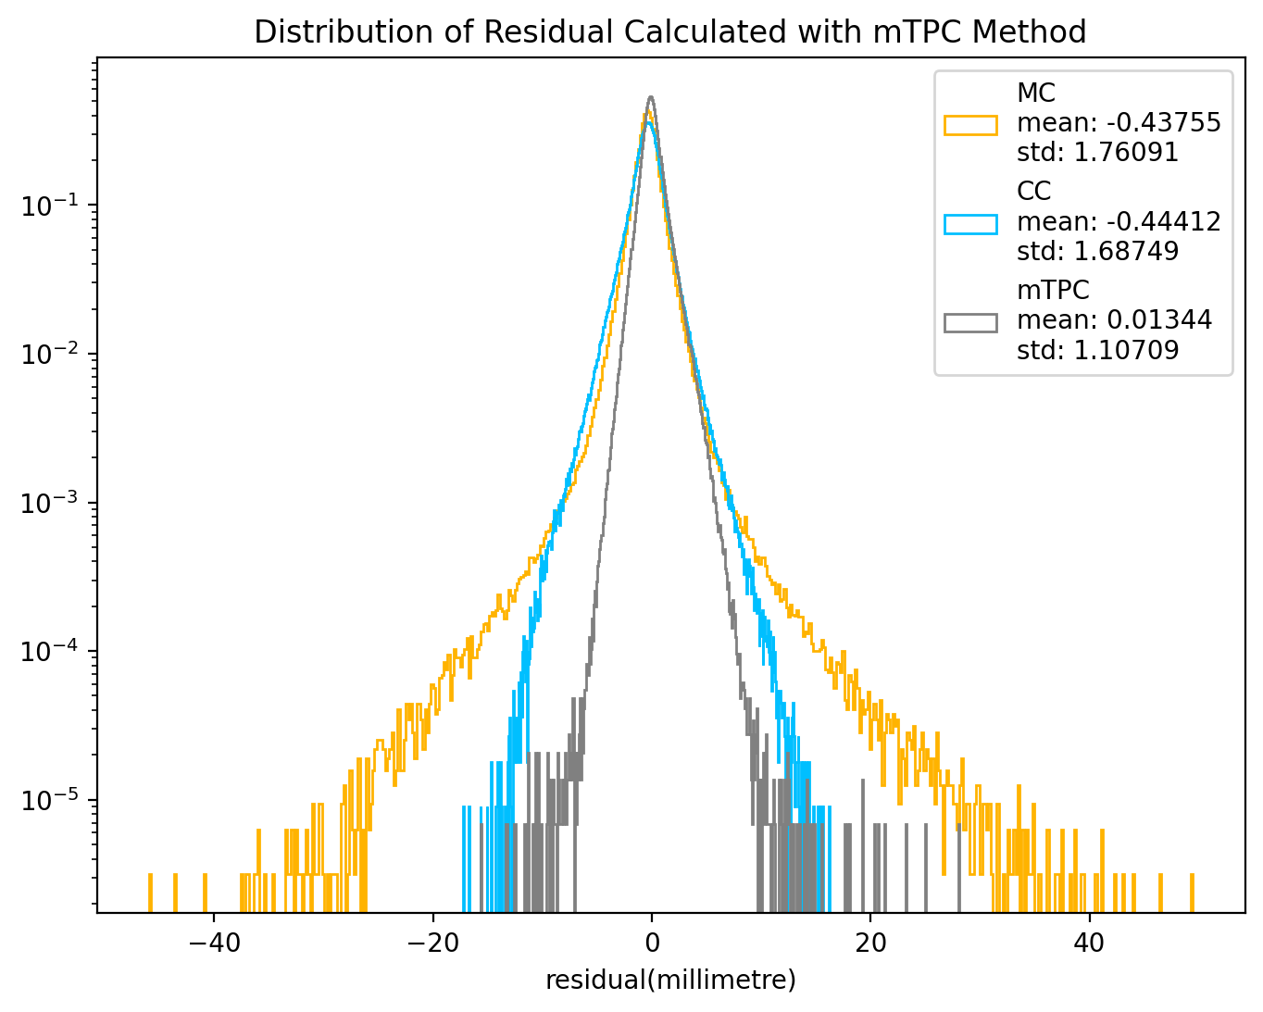
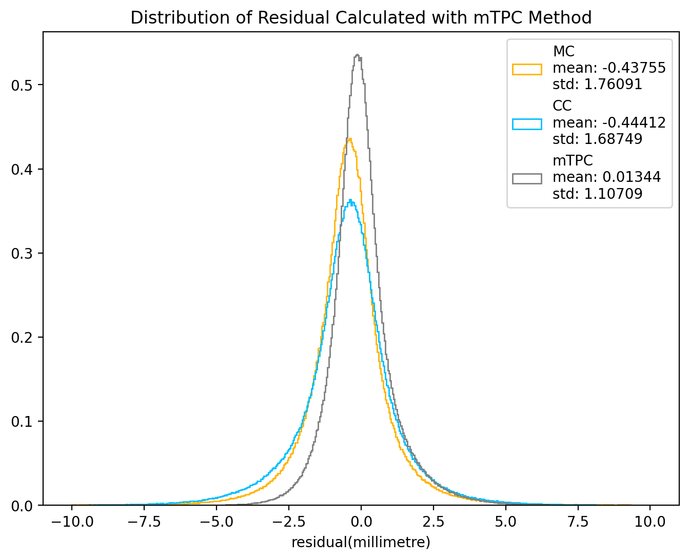
漂移距离残差分布

Slide 16
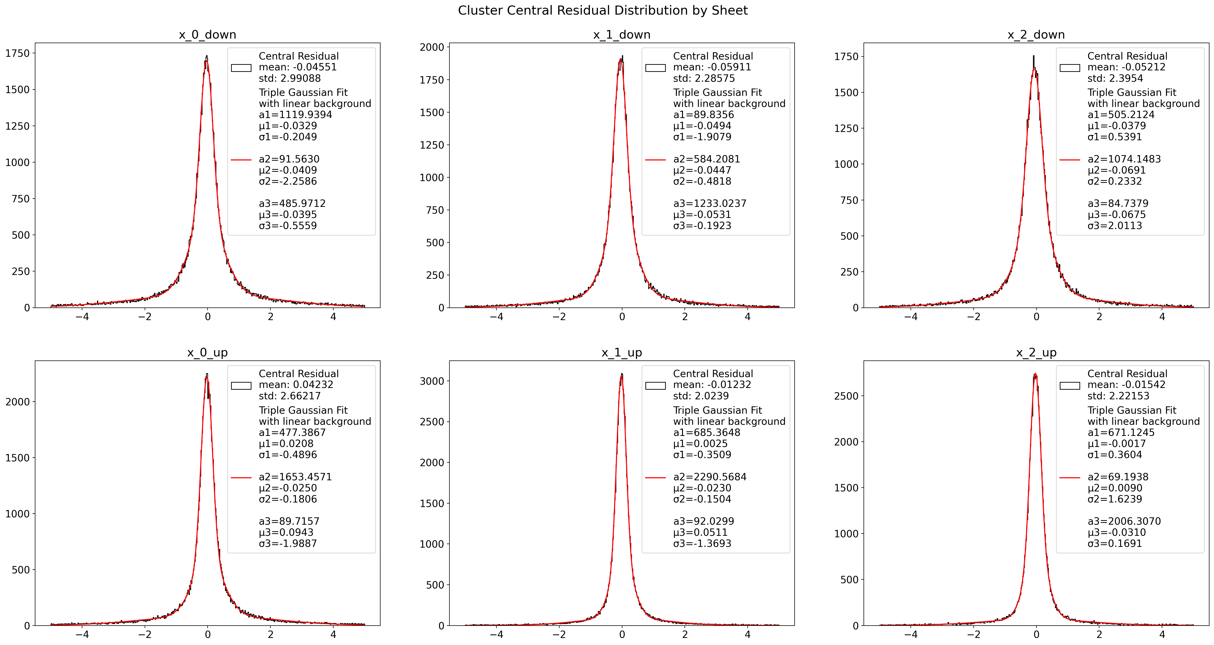
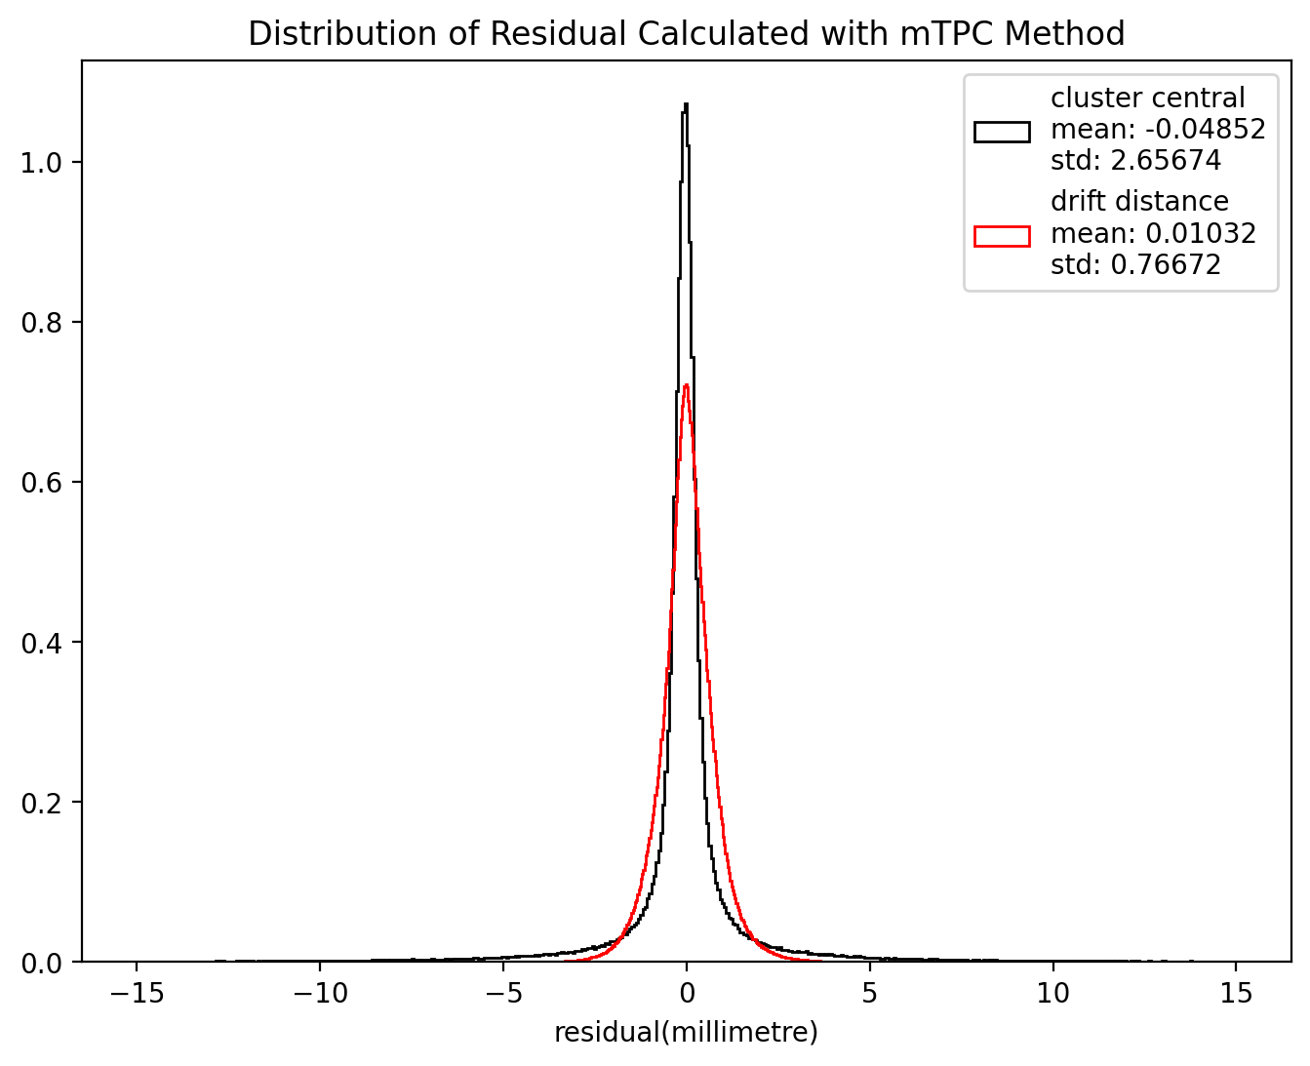
簇团残差分布及拟合结果

Slide 17
总结
时幅关系是时间分辨率的重要贡献项；
信号传输时间对时间分辨率的影响较低；
迭代刻度和CGEM细时间刻度的算法已经实现；
时幅关系、电子学计时起点和细时间的研究受数据量限制。
目前空间分辨率约500μm。
CGEM的时间刻度是一项繁琐而细致的工作。

Slide 18
Backup

Slide 19
宇宙线飞行距离
宇宙线测试时，CGEM用下塑料闪烁体做事例触发；
定义GEM膜沿着宇宙线到下闪烁体的距离为飞行距离。
飞行距离带来的时间修正量约2ns。
532mm
1100±20mm
飞行距离
180.4mm
1000±1mm
600±1mm
触发闪烁体

Slide 20
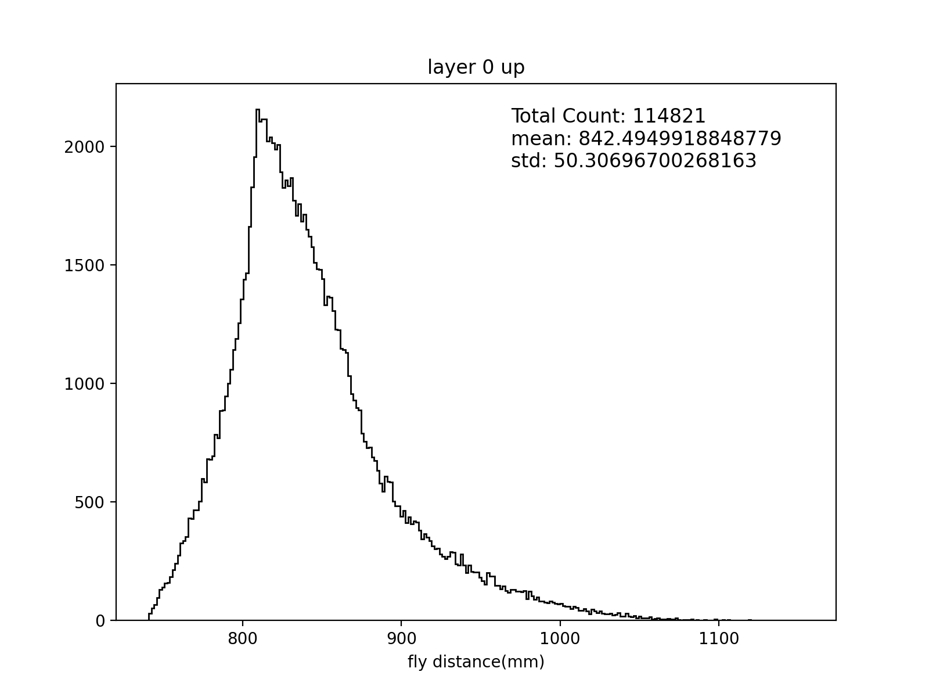
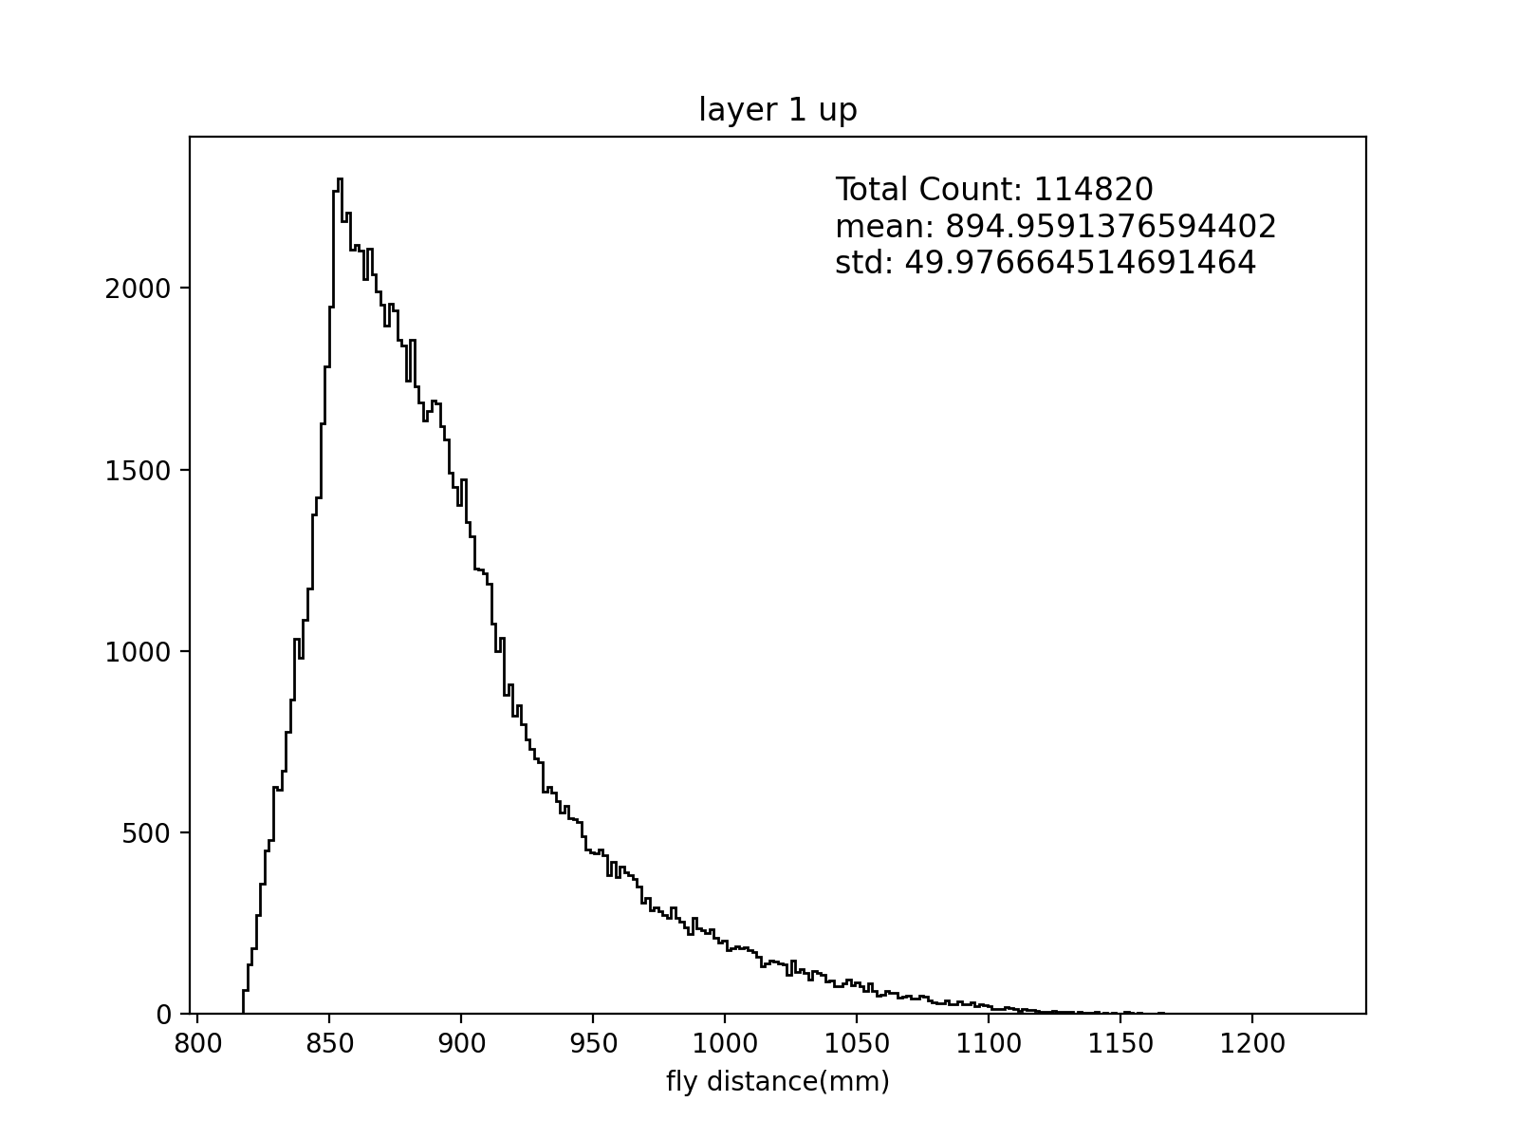

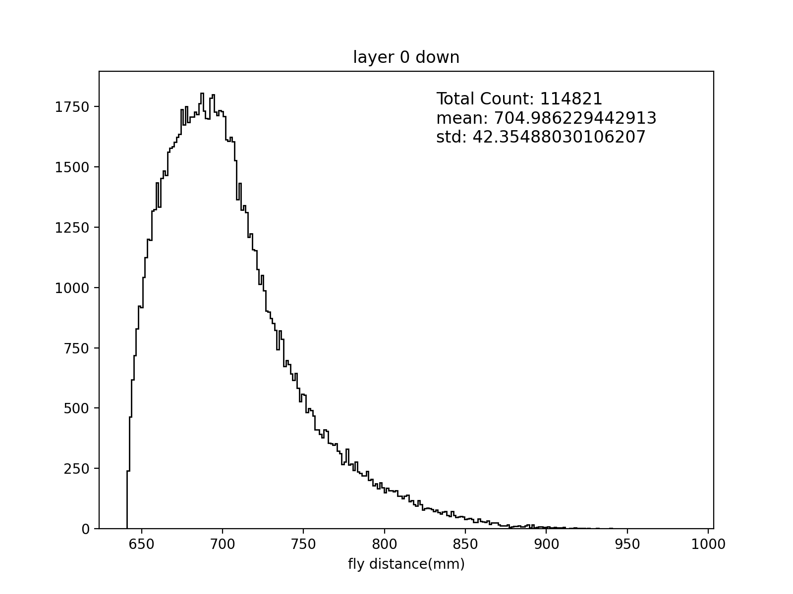

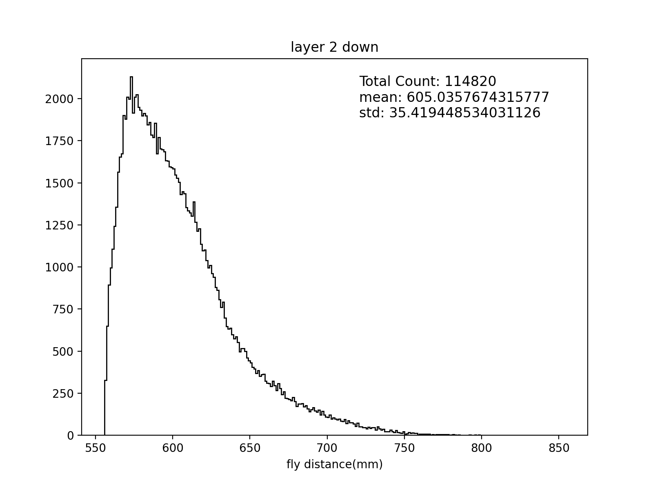
宇宙线飞行距离分布

Slide 21
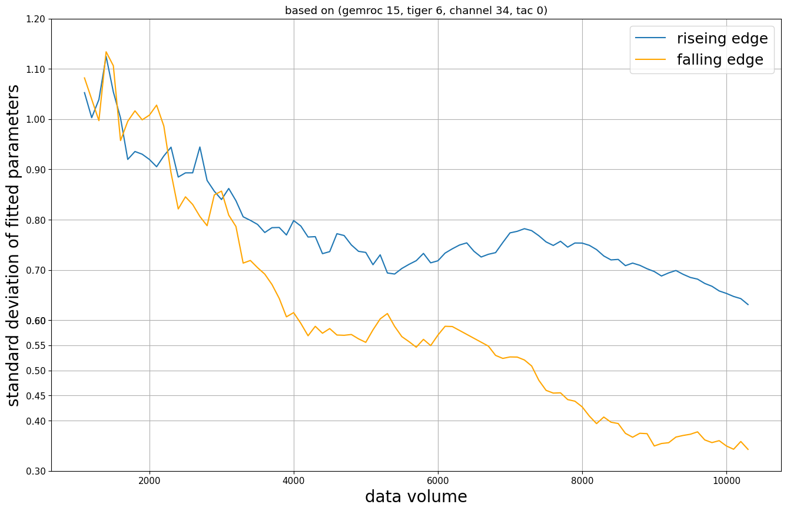
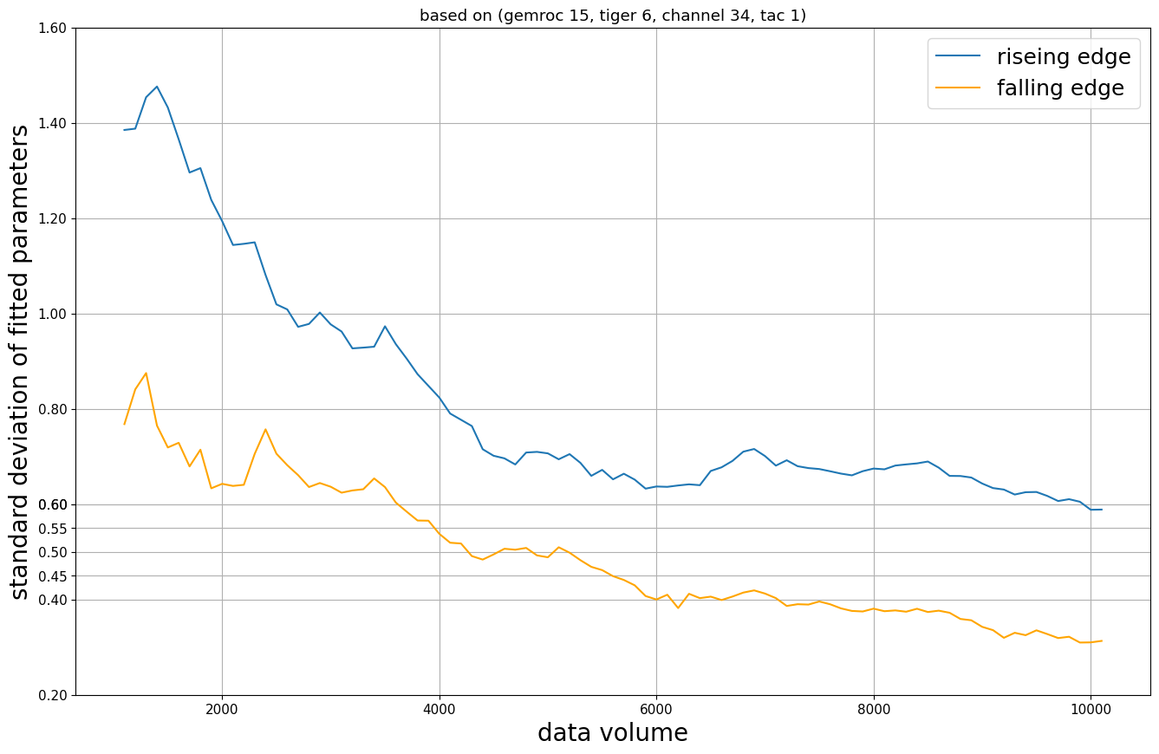
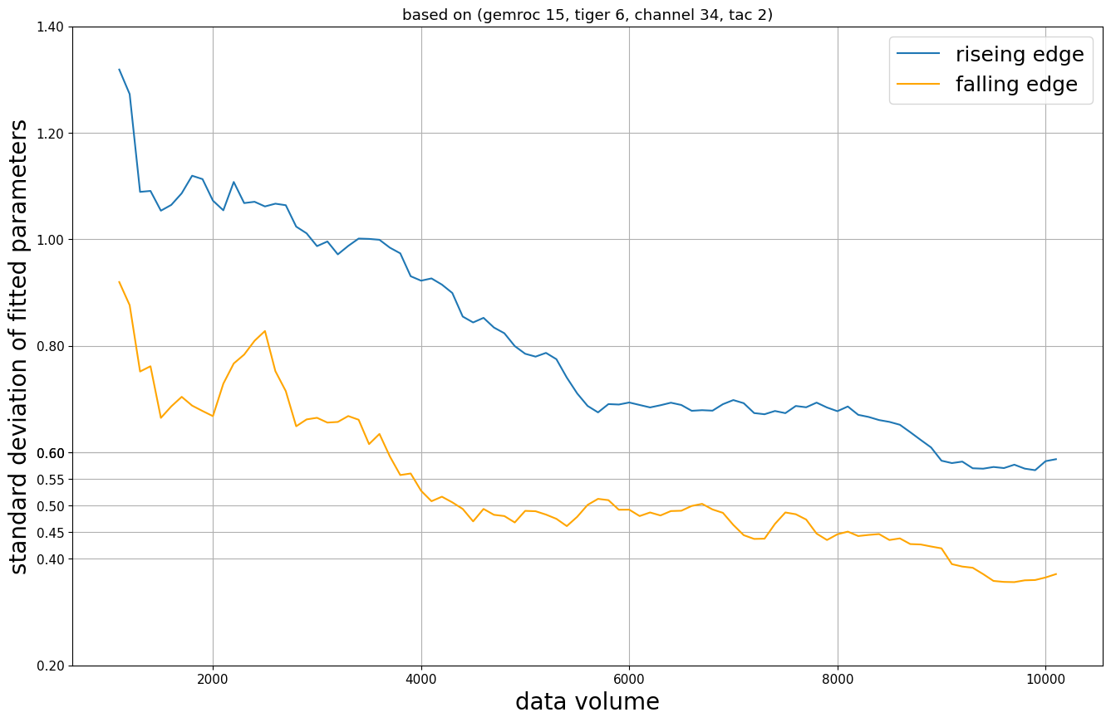
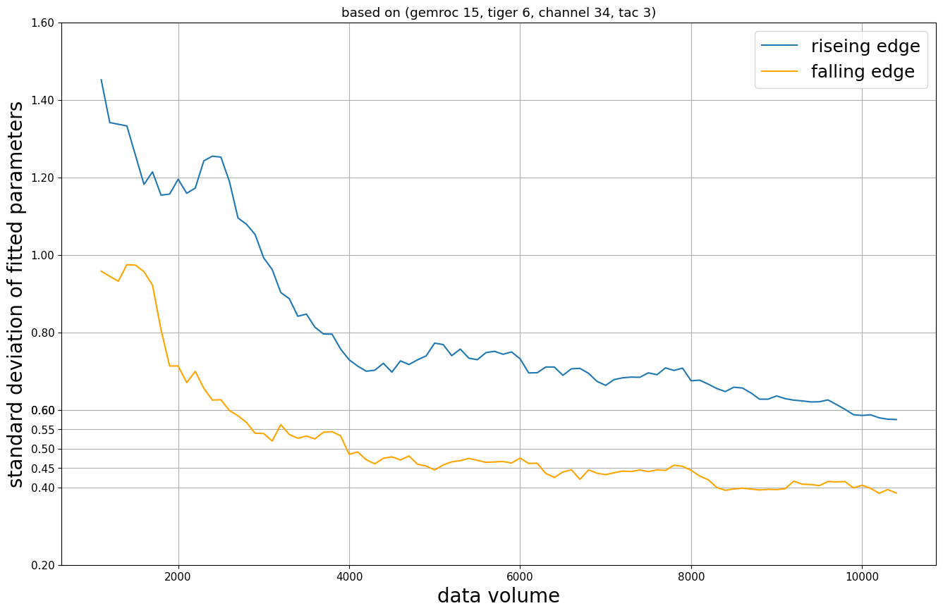

Slide 22
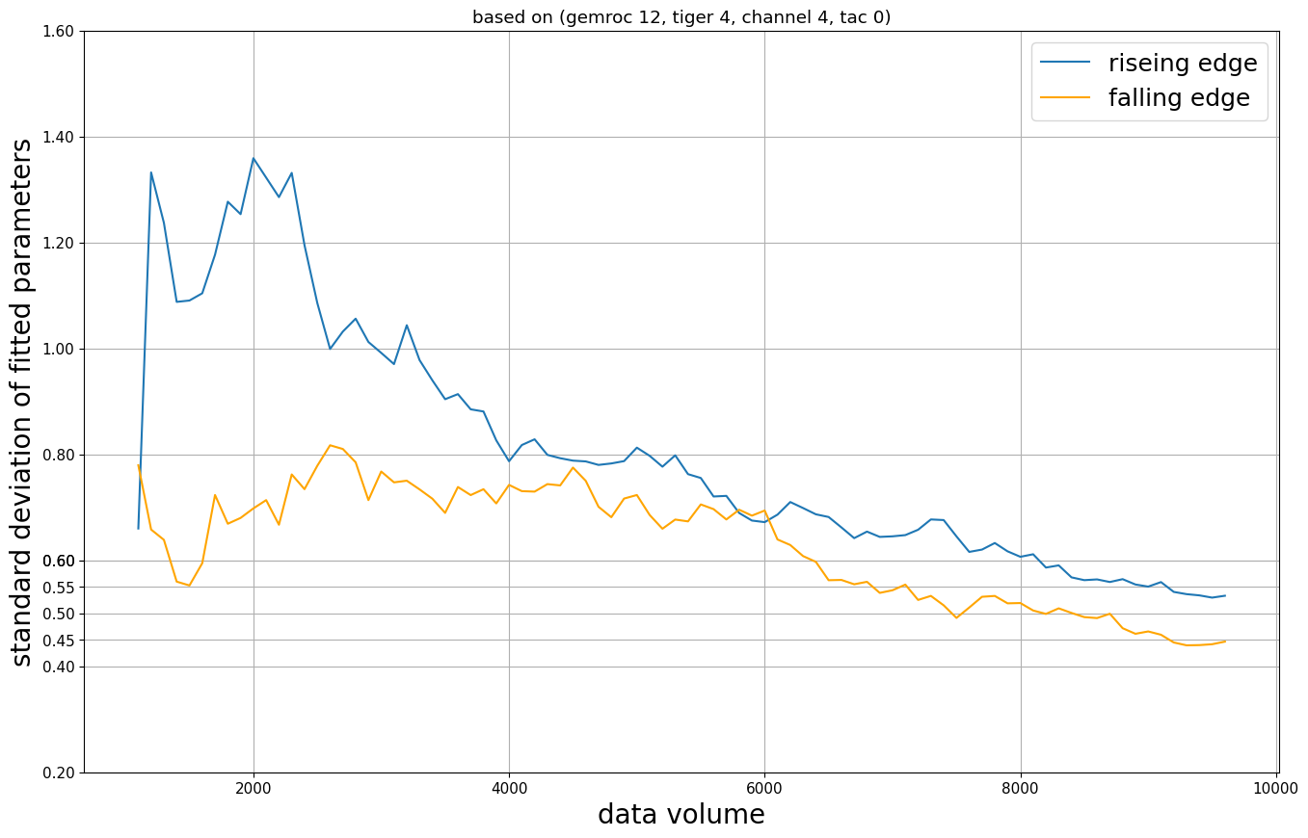
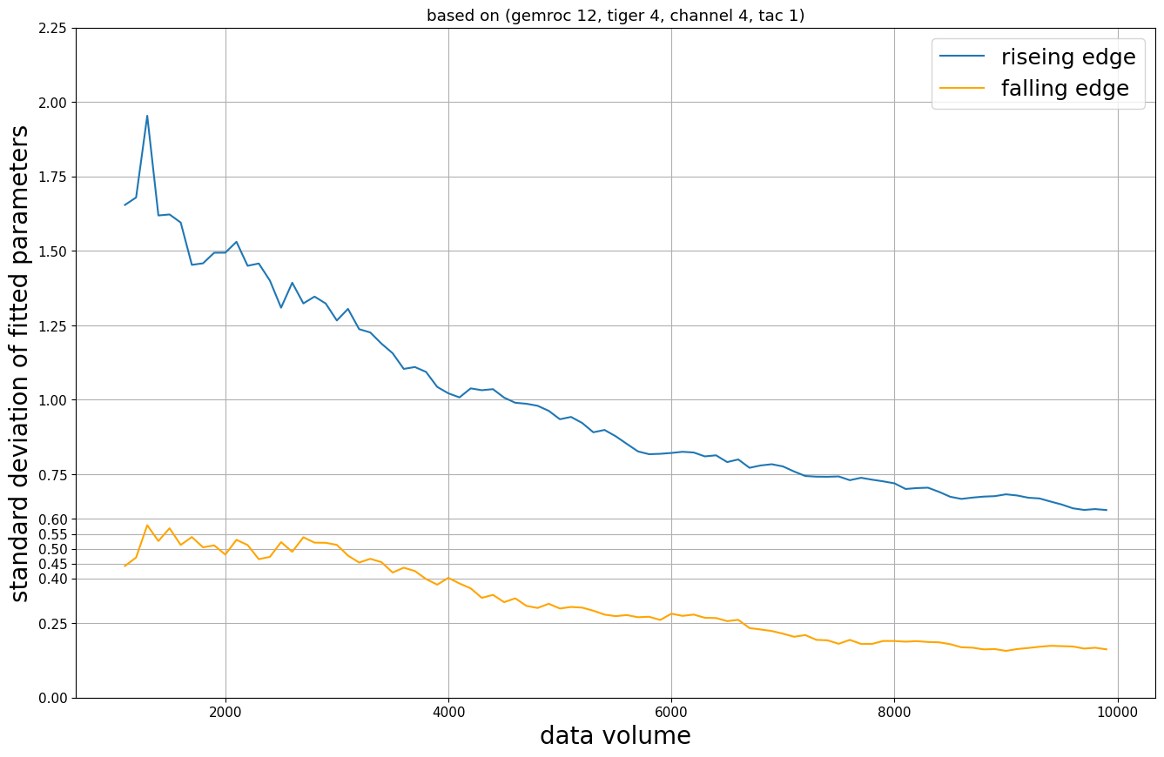
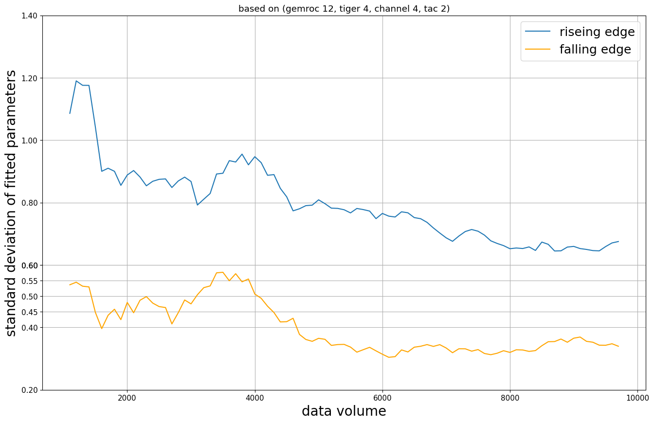
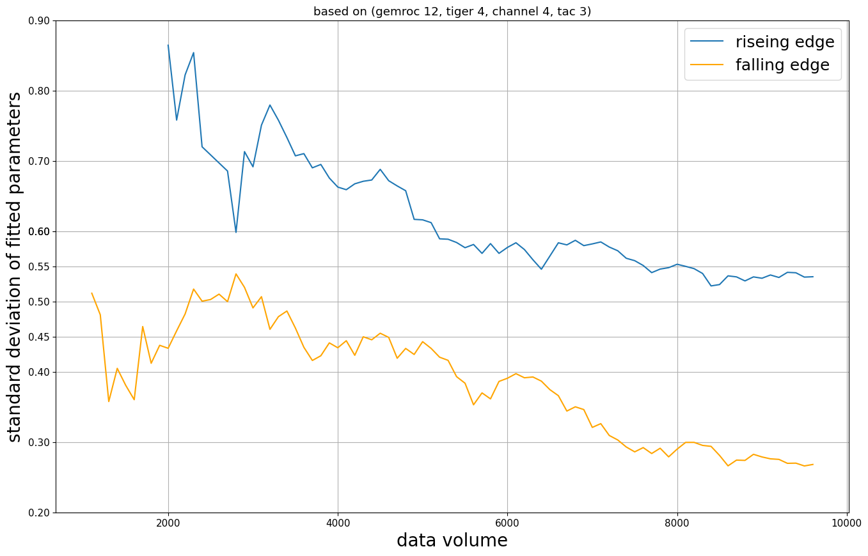

Slide 23
